Slide 1
IPCC og Parisaftalen
samspil mellem klimavidenskab og klimahandling
NBI, 15. januar 2026

Slide 2
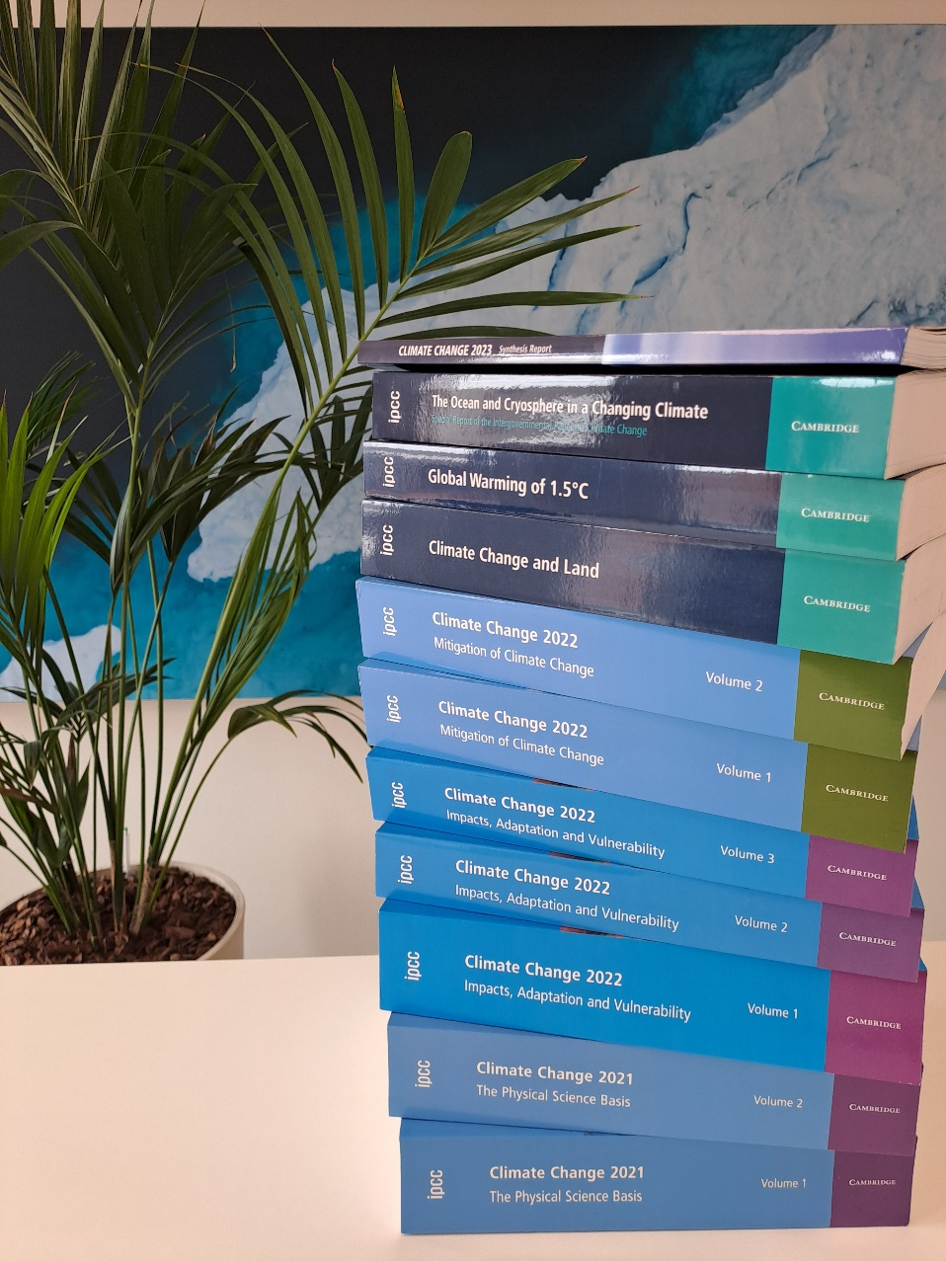
Oversigt
Hvad er FN’s Klimapanel?
Hvordan arbejder Klimapanelet?
Parisaftalens temperaturmålsætning
COP30
Klimastatus 2025
Stil gerne spørgsmål undervejs!

Slide 3
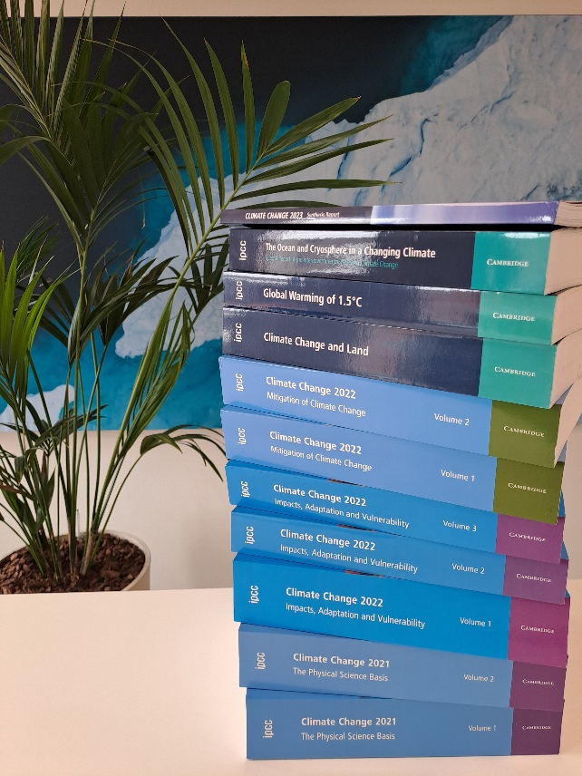
Hvad er IPCC?
FN’s Klimapanel – IPCC
(Intergovernmental Panel on Climate Change)
Status på viden om klimaforandringer og deres konsekvenser og løsninger
Udfører ikke forskning, men samler al viden om klimaets status i form af en omfattende hovedrapport ca. hvert 7. år
Sjette Hovedrapport (AR6) blev afsluttet i 2023
Politisk relevant information for beslutningstagere
Understøtter arbejdet under Parisaftalen og klima-COP’erne

Slide 4
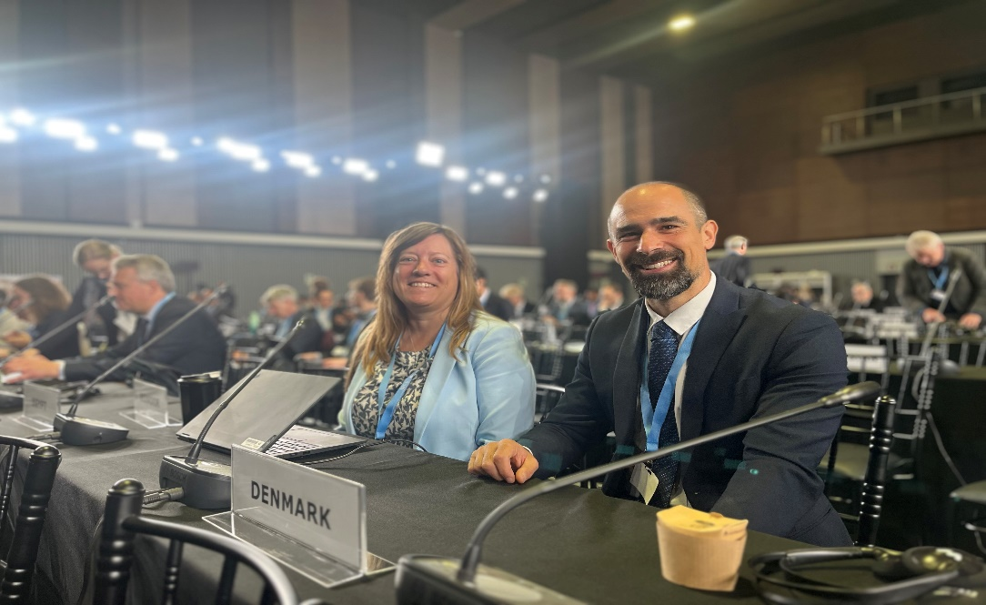
DMI’s rolle som kontaktpunkt
Kontaktpunkt mellem IPCC og regeringen
  Delegeret ved IPCC-møder
  Koordinering af regeringshøringer
Kontaktpunkt mellem IPCC og danske eksperter
  Nomineringer til forfatterhold og ekspertmøder
  Finansiel støtte til udpegede forfattere
  Information om IPCC processer
Information generelt om IPCC’s arbejde, såsom eksperthøringer og workshops

Slide 5
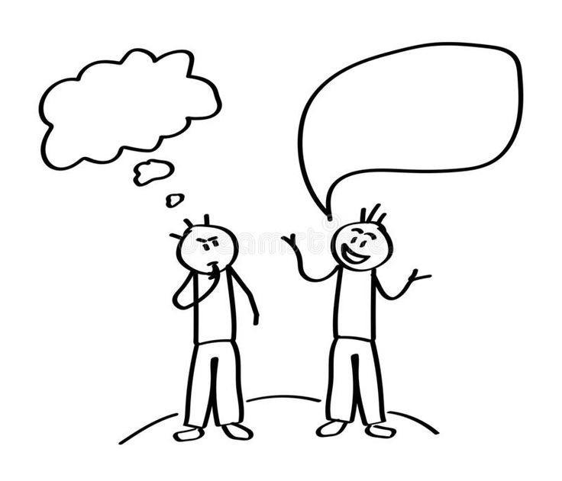
Danske interesser
DMI som Focal Point har behov for at forstå danske behov, så vi kan bringe det med ind i IPCC’s processer.
Hvilke emner er det essentielt indgår i rapporterne?
Hvilken ny forskning er det vigtigt at IPCC laver en vurdering af?
Hvad vil regering og kommuner som brugere gerne kunne slå op?
Hvordan kan rapportens indhold bedst komme til praktisk anvendelse i Danmark?

Slide 6
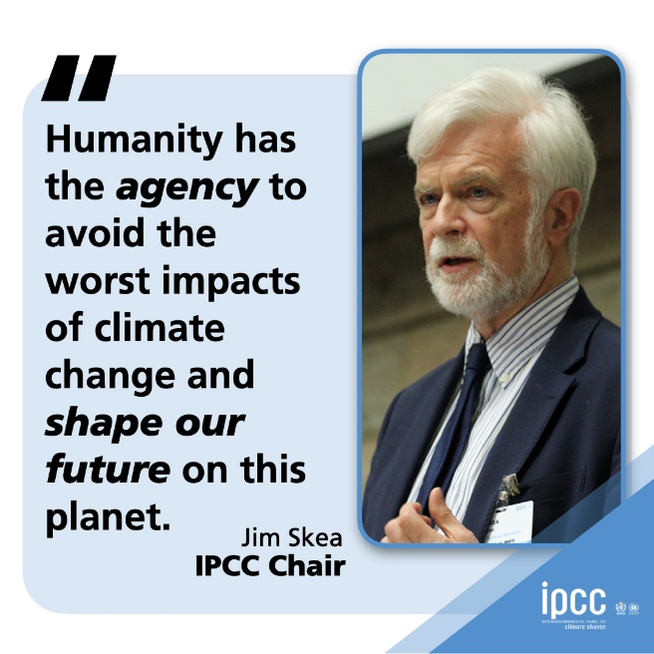
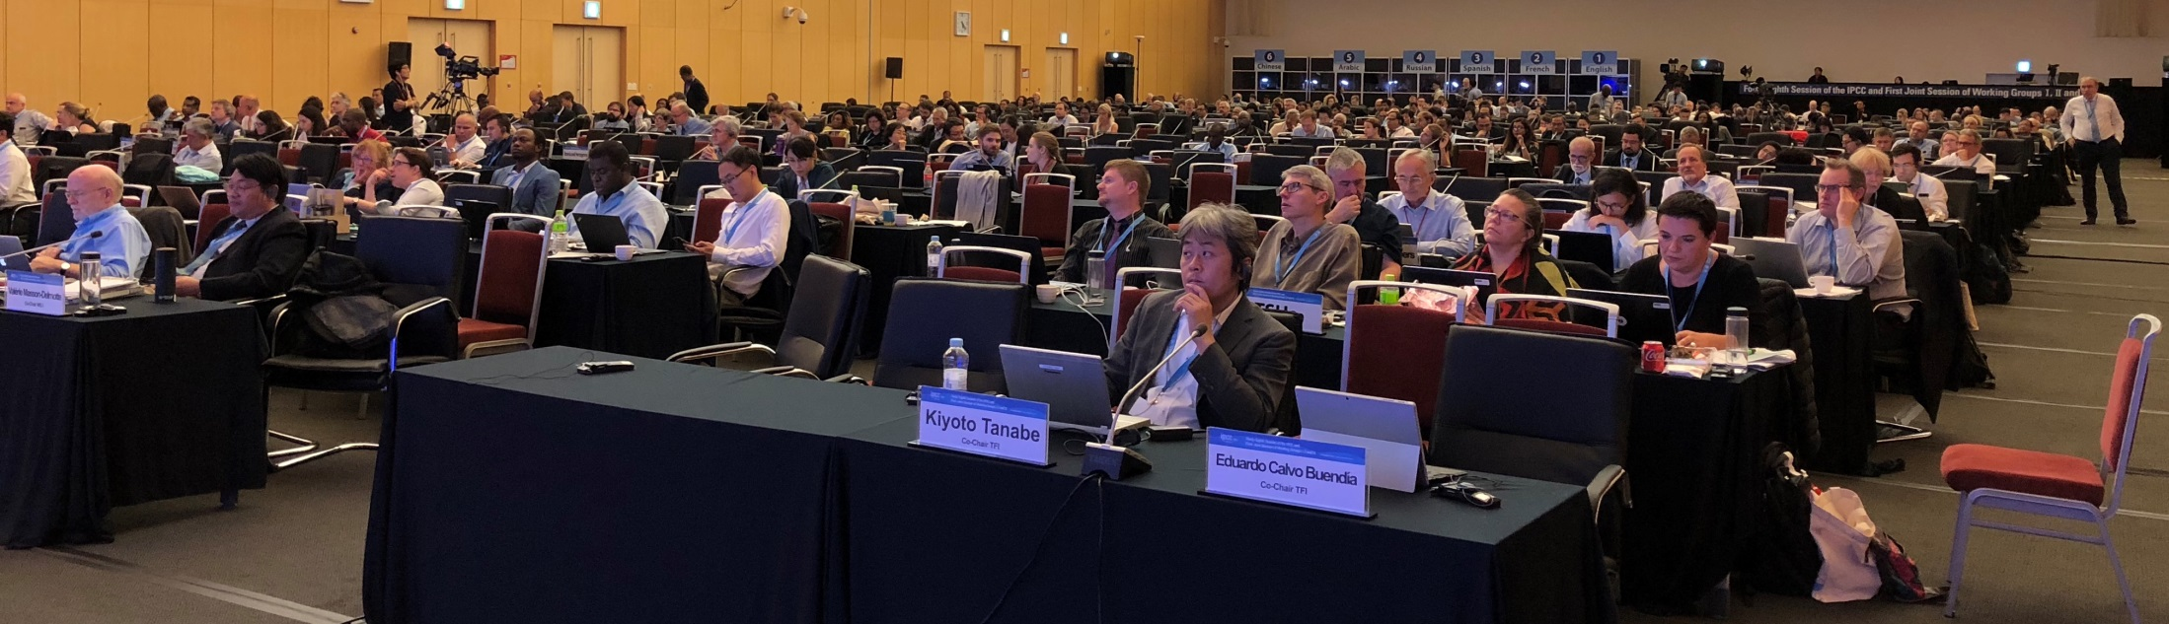
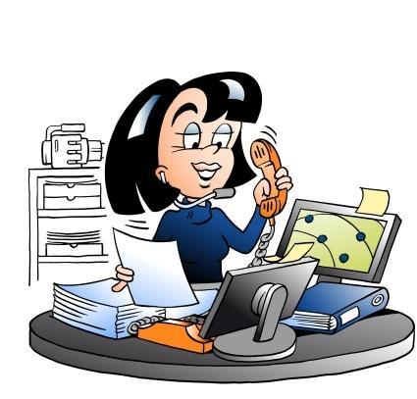
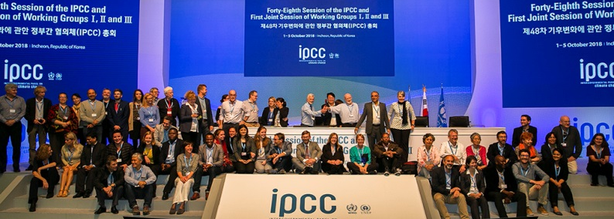
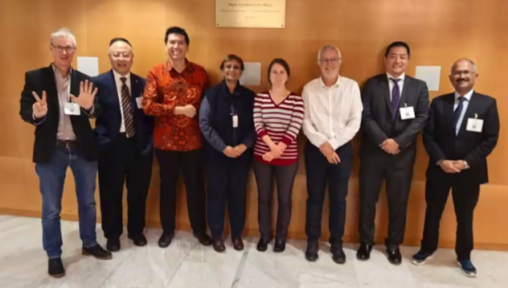
IPCC’s Organisation

Slide 7
Skrivearbejdet og høringsprocessen
IPCC Bureau leder arbejder og udpeger forfatterne
3 års skrivearbejde
2 eksperthøringer og 2 regeringshøringer
Regeringsgodkendelse af resumé for beslutningstagere
og blåstempling af rapporten
IPCC AR6 | Delrapport I | Delrapport II | Delrapport III
Forfattere | 234 | 270 | 278
Lande | 65 | 67 | 65
Papers | 14000 | 34000 | 18000
Kommentarer | 68000 | 62000 | 59000
Sider | 2000 | 3000 | 3000
Resumé | 32 | 34 | 53

Slide 8
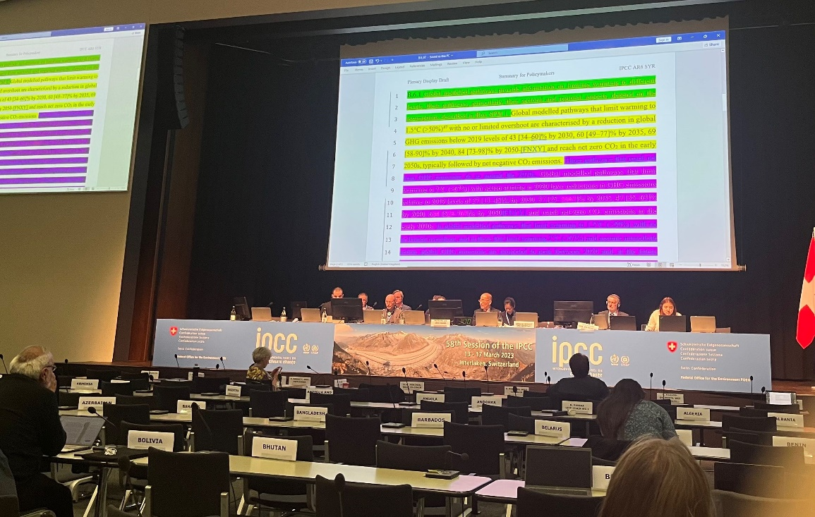
Godkendelse
Linje for linje godkendelse af resumé
Forfatterne godkender al tekst
Politisk relevant
Ingen anbefalinger
Videnskabelig balance
Læseligt for beslutningstagere – ikke for teknisk sprog
At alle regeringer er med til at godkende rapporten, giver sammen med den grunding høringsproces, en særlig blåstempning og status til IPCCs rapporter.

Slide 9
IPCC arbejdsprogram 2024-2029
2027: SR Cities – Særrapport om Klimaforandringer og Byer
2027: MR SLCF – Metoderapport om Kortlivede klimakomponenter
2027: MR CDR – Metoderapport om CO₂-fangst og -lagring
2028: AR7 – Syvende Hovedrapport – Seventh Assessment Report
  Working Group 1: Observationer og fremskrivninger
  Working Group 2: Konsekvenser, tilpasning og sårbarhed
  Working Group 3: Reduktionstiltag
2029: Synteserapport

Slide 10
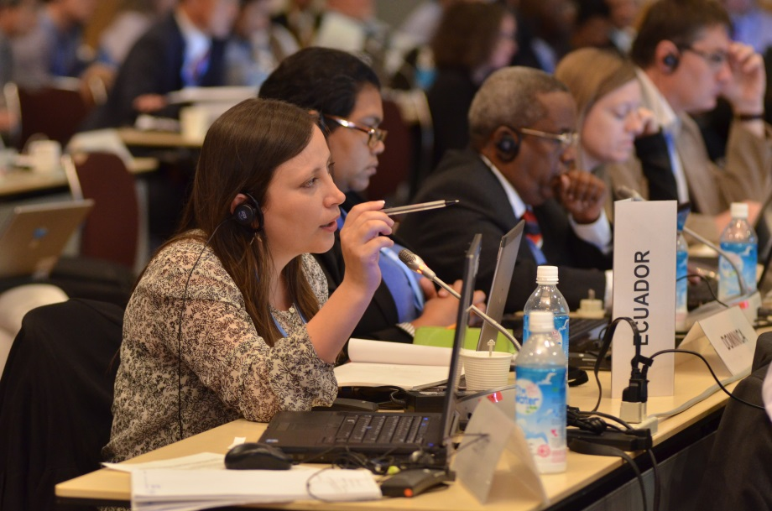
Spørgsmål?

Slide 11
Parisaftalens temperaturmålsætning

Slide 12


FN’s Klimapanel – IPCC
FN’s Klimakonvention – COP-møder
Videnskab
Siden 1988
Formål: viden om klimaforandringer
  Observationer
  Fremtidens klima
  Konsekvenser for natur & samfund
  Viden om klimatilpasning
  Viden om reduktionstiltag
Politik og handling
Siden 1992
Mål: undgå farlige klimaforandringer
Parisaftalen fra 2015
  Reduktionstiltag
  Klimatilpasning
  Implementering (inkl. finansiering)
  Alle lande skal handle
Tæt samspil mellem uafhængige organisationer

Slide 13
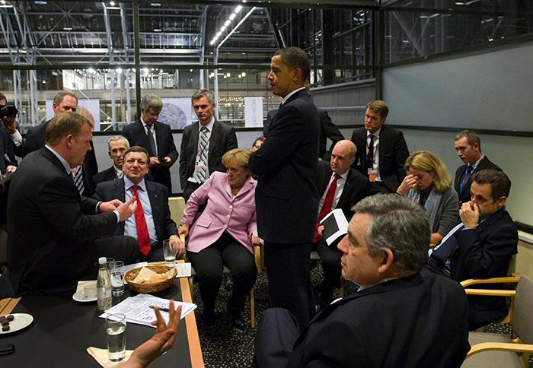
COP15 i København
Svære forhandlinger ledte ikke til ny klimaaftale i 2009
Der blev dog lavet en Copenhagen Accord
Enighed om et langsigtet temperaturmål:
Reducer drivhusgasudledningerne så den globale temperaturstigning begrænses til under 2 grader
Lav en regelmæssig evaluering af temperaturmålsætningen

Slide 14
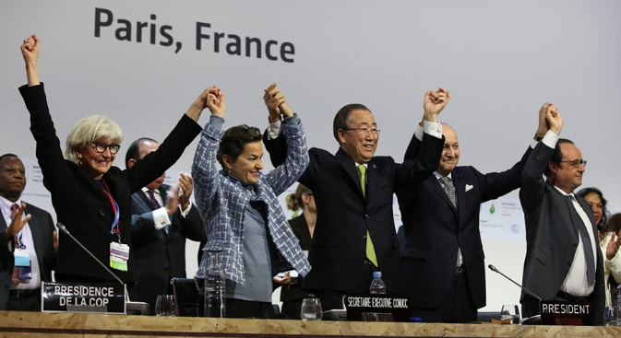
Opdatering af 2°C mål
Evaluering i 2015 af 2C målsætningen fra København
Er 2C målet tilstrækkeligt?
Hvordan går målopfyldelsen?
Konklusioner ved COP21 i Paris i 2015
Det kræver risikovurdering på både globalt, regionalt og lokalt niveau at forstå om 2C målsætningen er tilstrækkelig
Verden er ikke på rette kurs, men det er muligt at begrænse den globale opvarmning til 2C og løsningerne er kendte
Begræns opvarmningen til et godt stykke under 2 grader og helst 1,5 grader
Photo by IISD/ENB | Kiara Worth

Slide 15
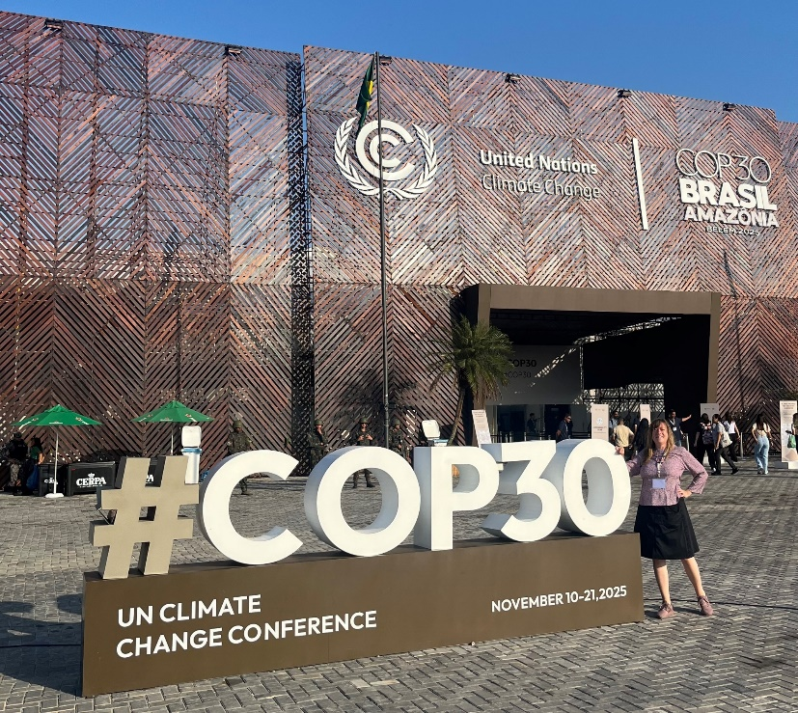
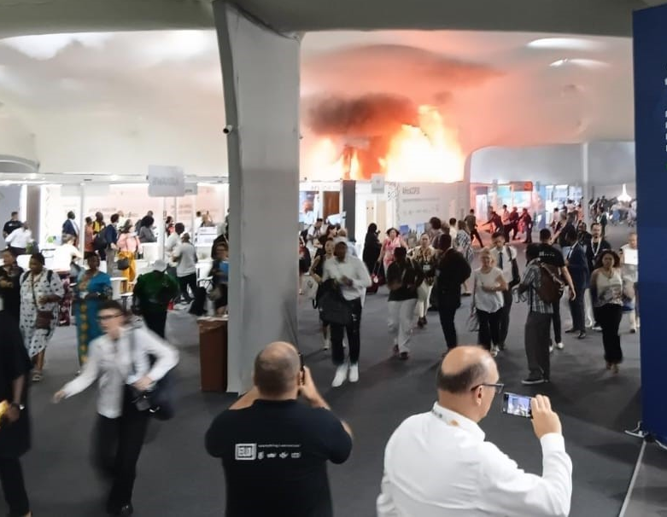
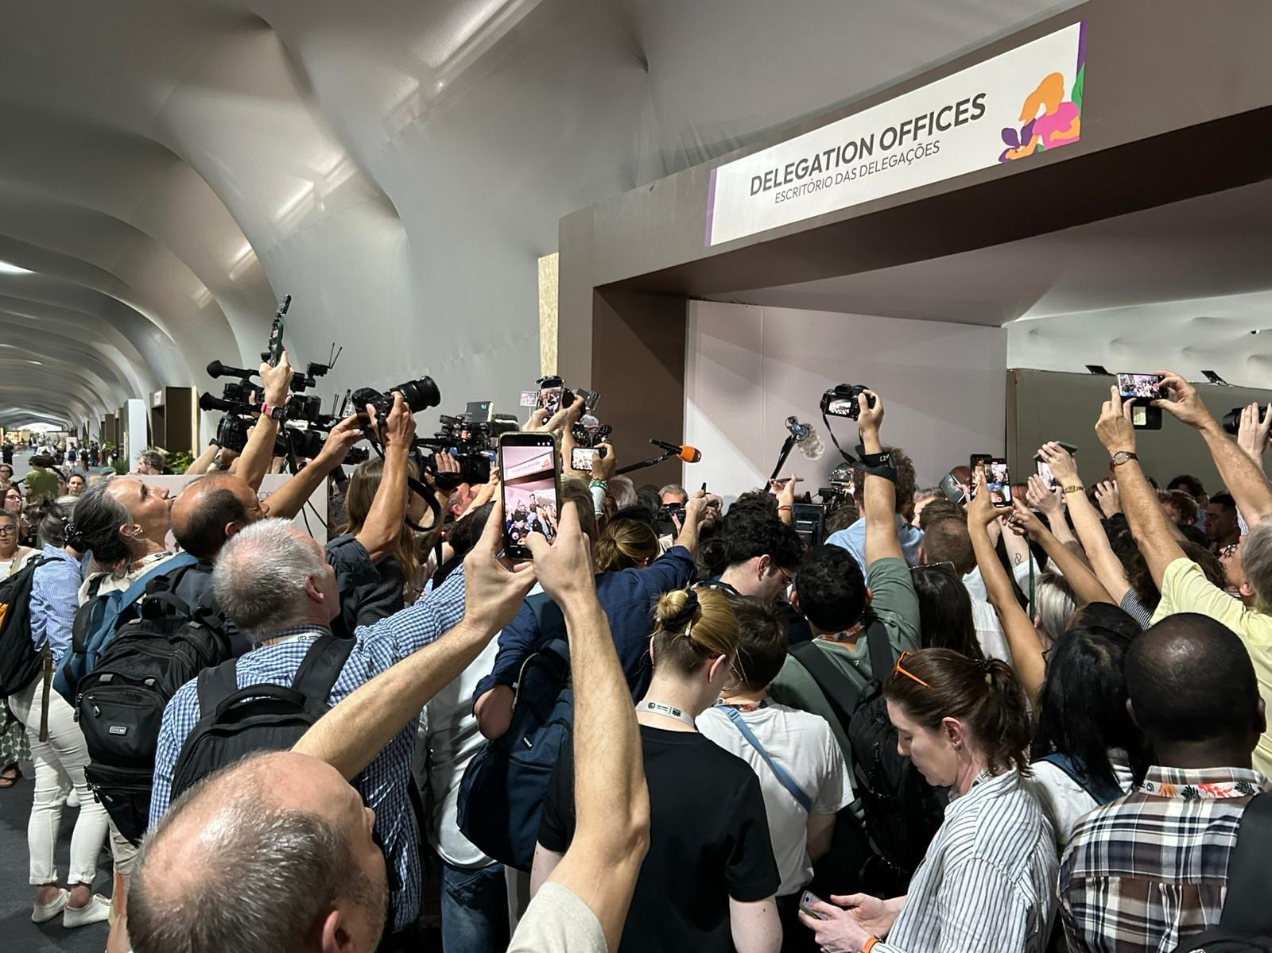
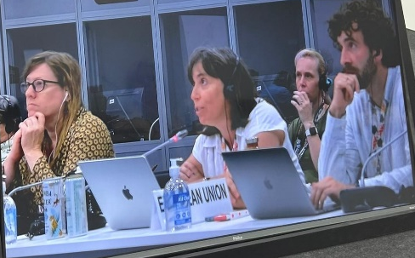
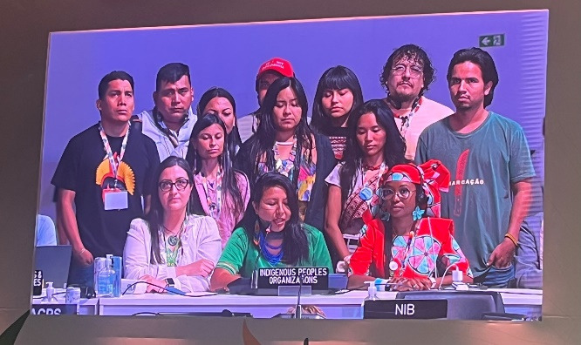
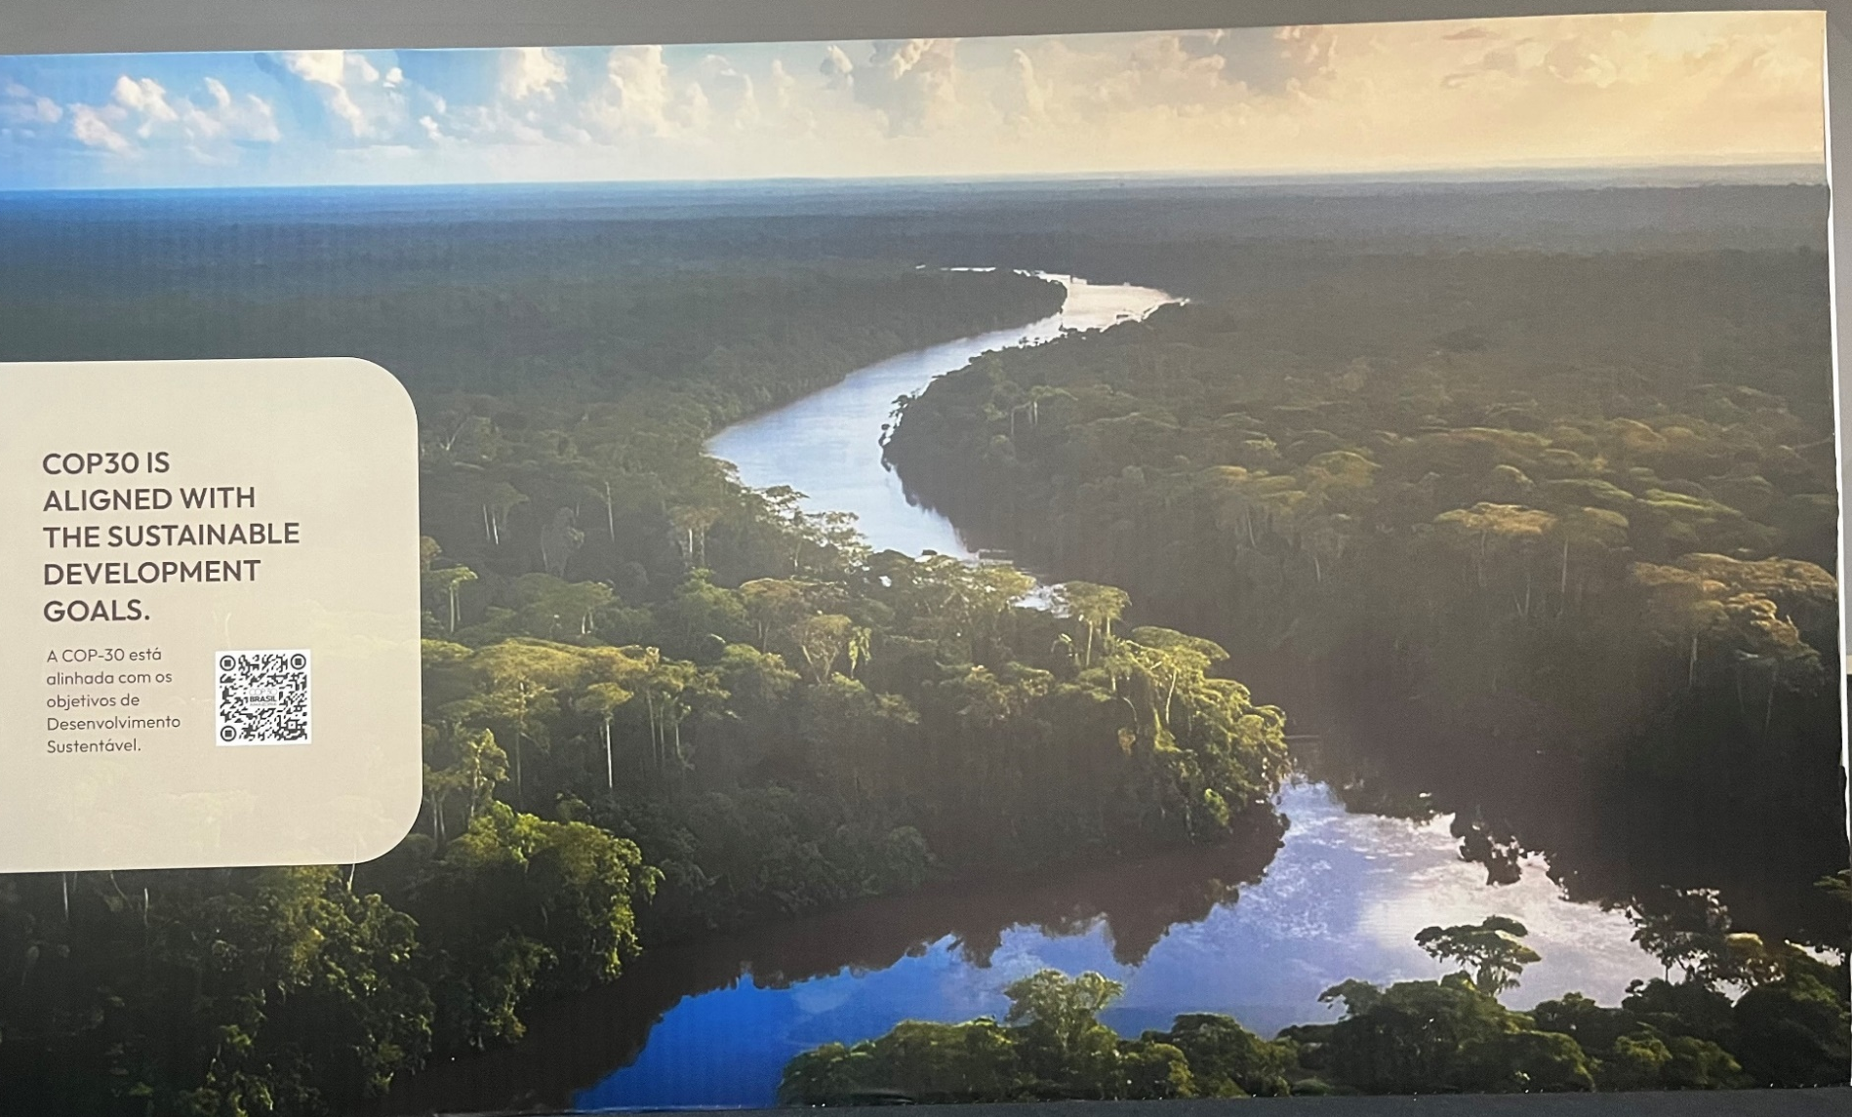
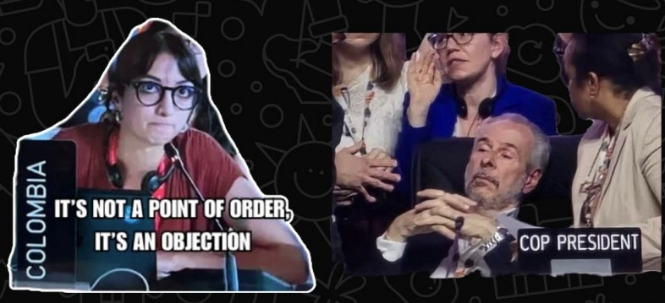
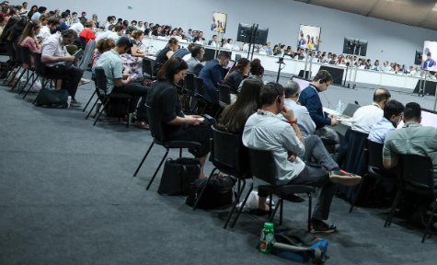

Slide 16
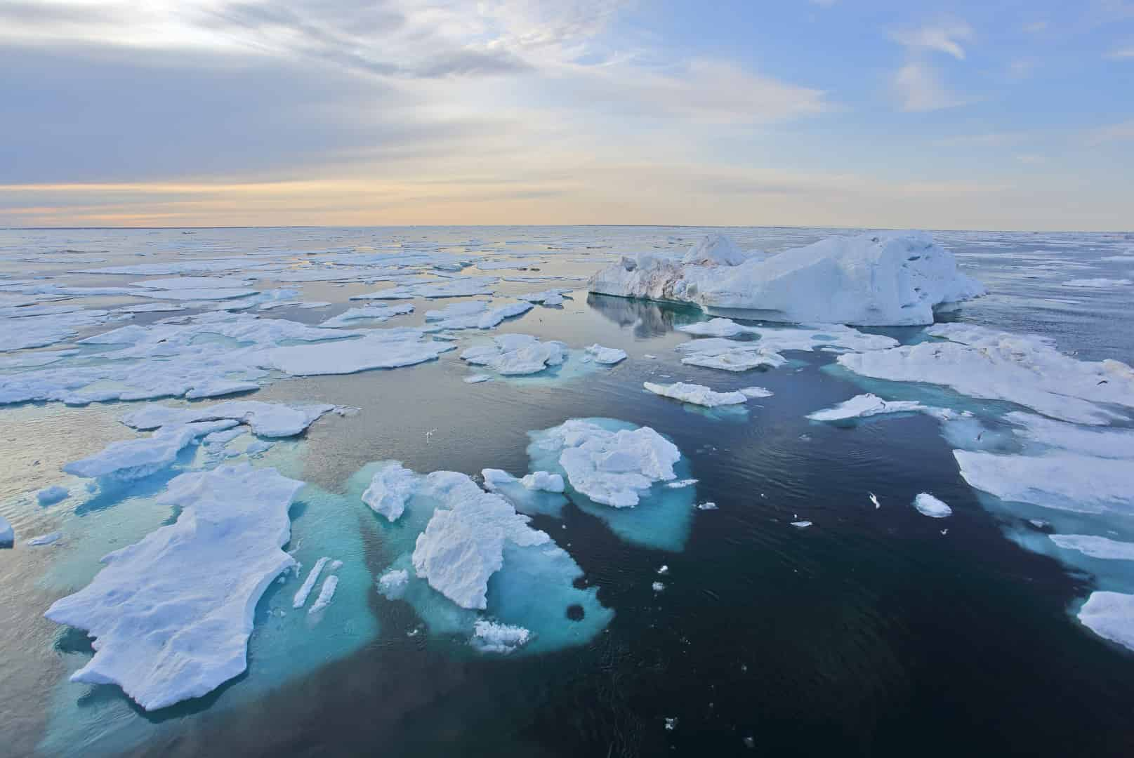
Klimastatus

Slide 17

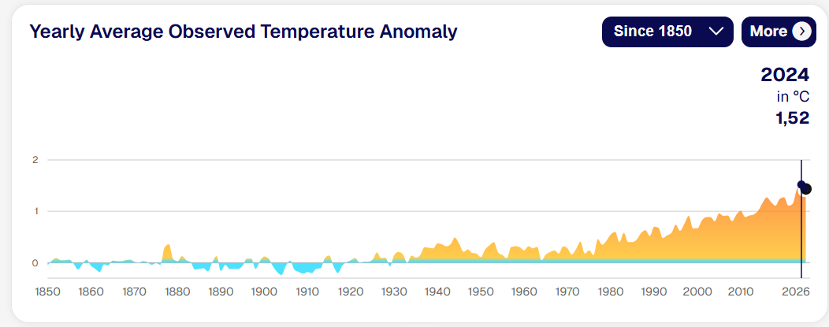
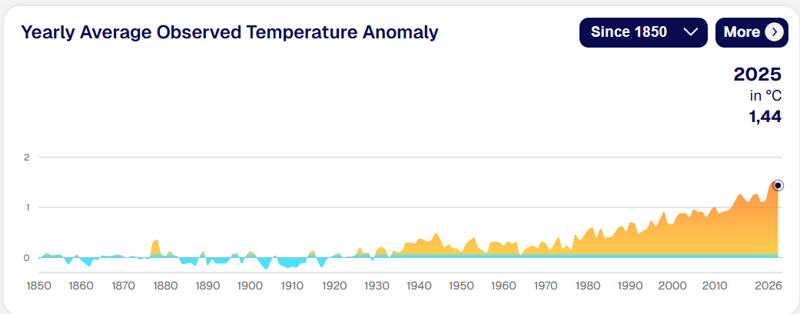
Den globale middeltemperatur
Helt naturligt varierer temperaturen fra år til år
Samtidig ser vi, at temperaturen stiger
I 2024 var det globale middel over 1,5 grader
Global temperatur er et middel over 20-30 år

Slide 18
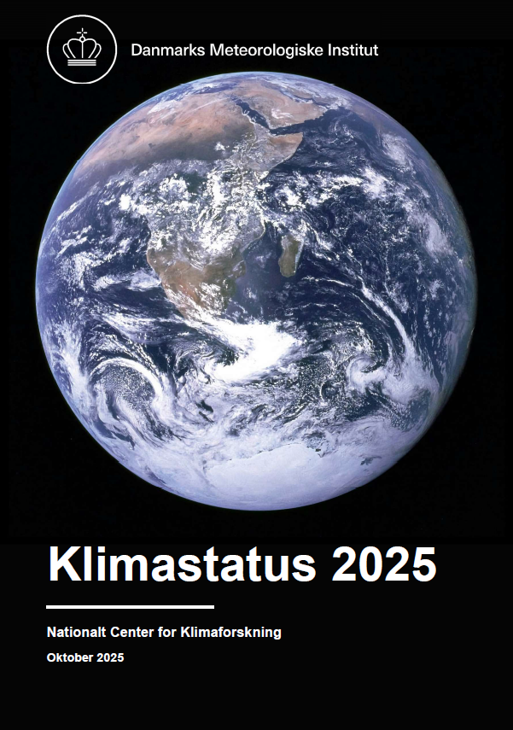
Når temperaturen stiger
Jo mere temperaturen stiger,
jo flere ekstreme vejrhændelser får vi
De varmeste dage bliver varmere
og forekommer mere ofte
Flere skybrud og mere kraftig regn
Flere og kraftigere tørkeperioder nogle steder
Mere varme og mere tørke giver flere skovbrande
Havet oplever opvarmning, forsuring, ilt

Slide 19
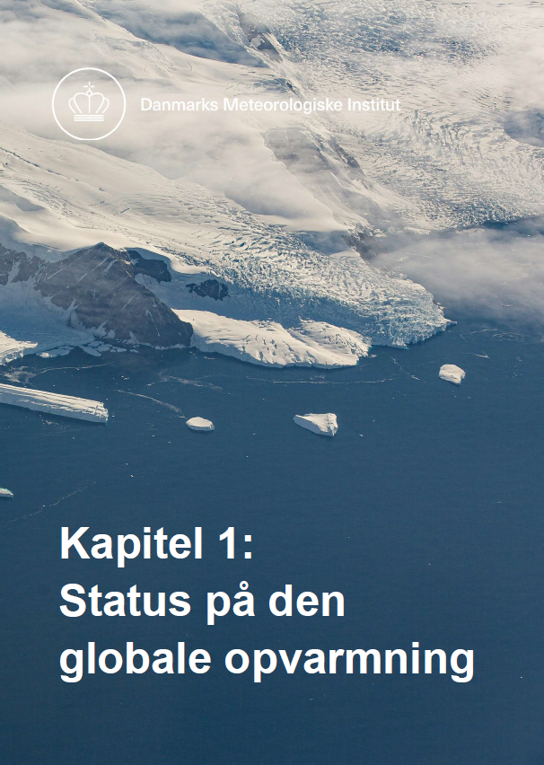
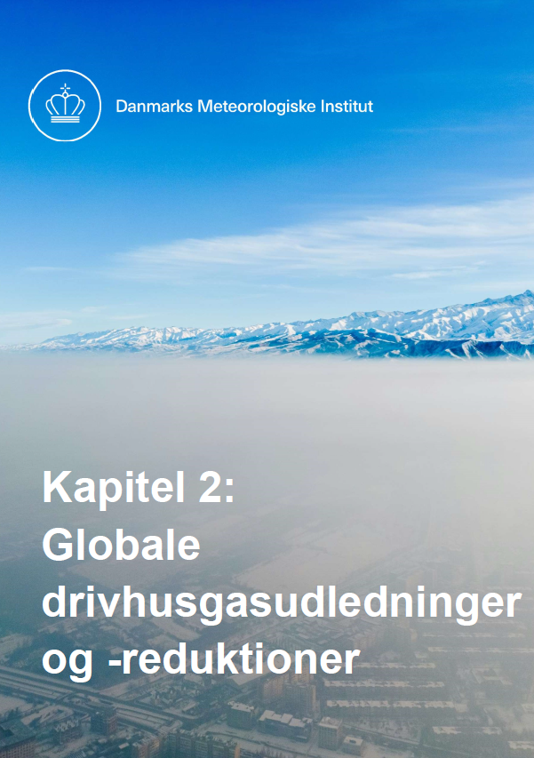
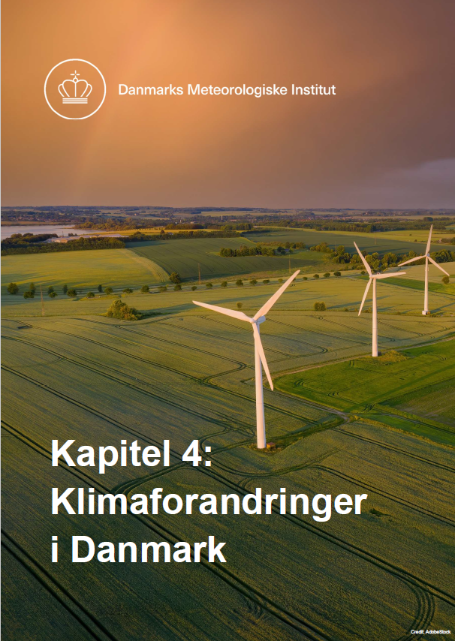
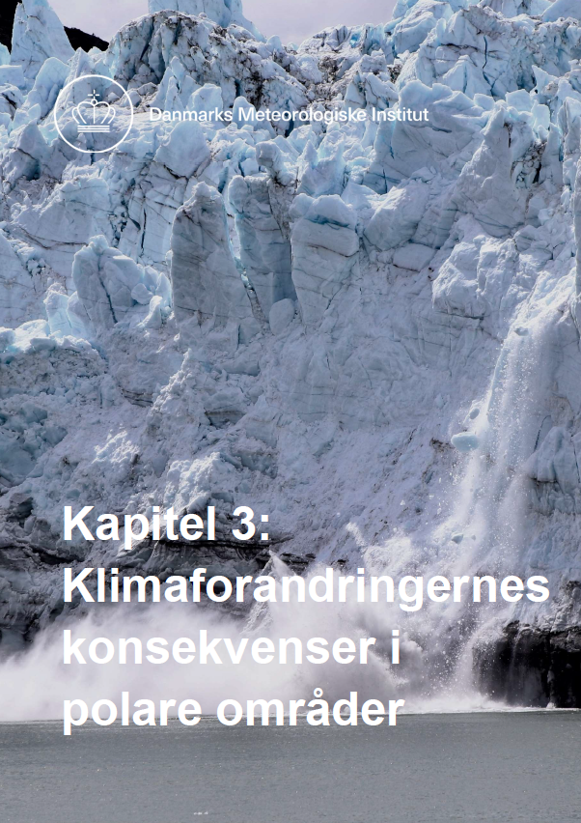
NCKF
Klimastatus 2025

Slide 20
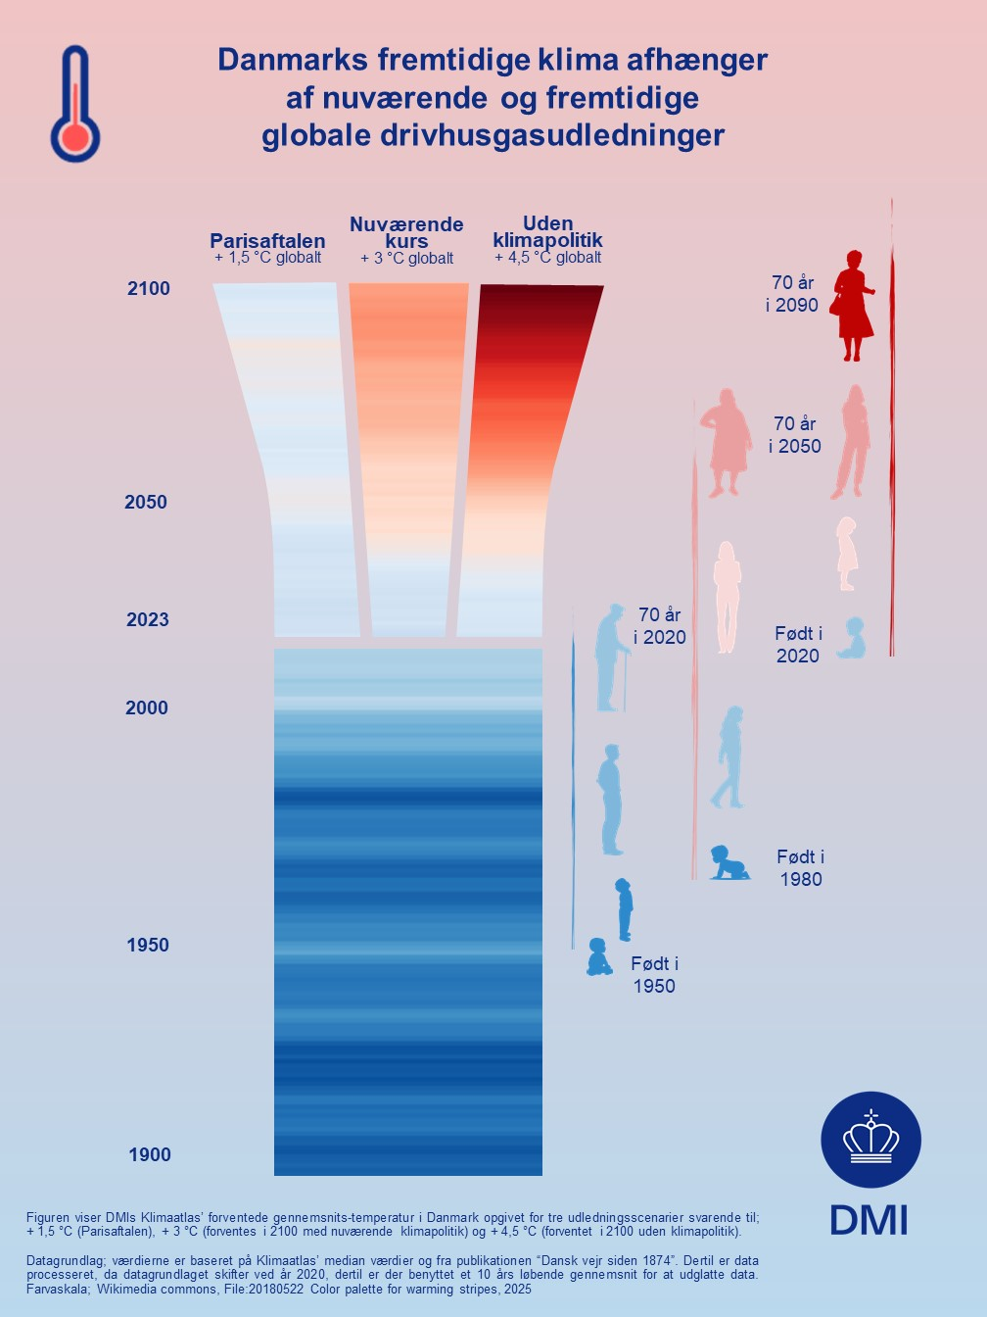
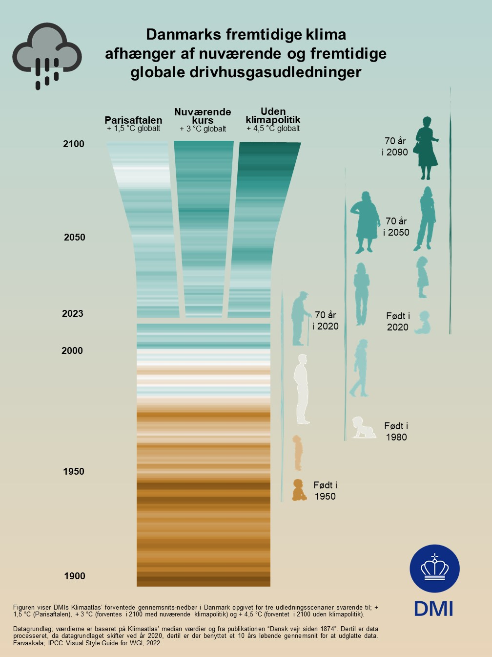
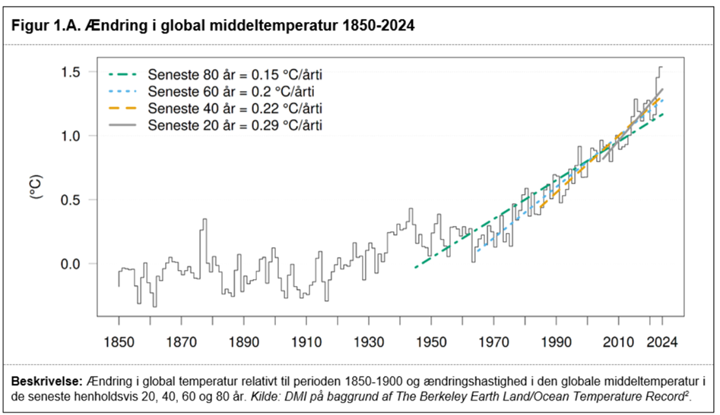
NCKF
Klimastatus 2025

Slide 21
Spørgsmål?

